Slide 1
Machine Learning
Marco Paganoni <marco.paganoni@unimib.it>
Andrea Biancini <andrea.biancini@unimib.it>

Slide 2
Cosa è il Manchine Learning?
Machine learning (ML) is the scientific study of algorithms and statistical models that computer systems use to progressively improve their performance on a specific task. Machine learning algorithms build a mathematical model of sample data, known as "training data", in order to make predictions or decisions without being explicitly programmed to perform the task.
(Wikipedia)

Slide 3
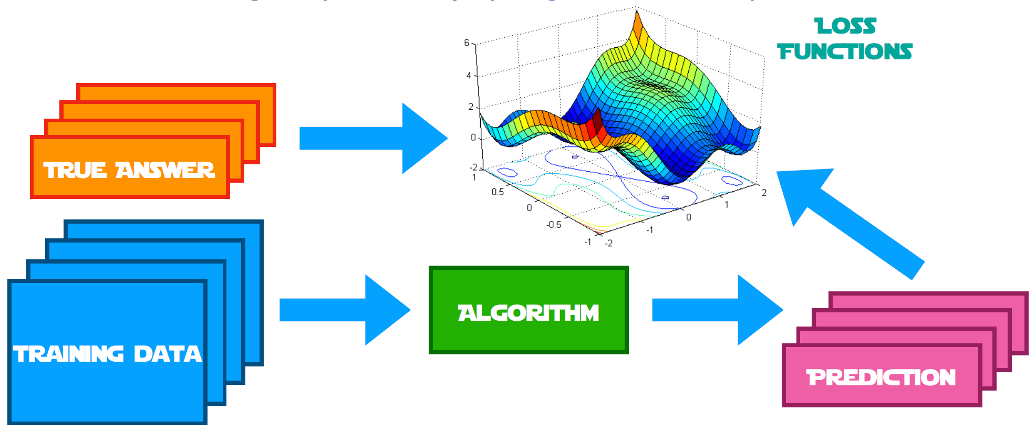

Slide 4
Problemi tipici
Classificazione
data un’immagine, identificare l’oggetto rappresentato
nella fisica delle particelle, data una doccia particellare, identificare i tipi di particelle
Regressione
dato un insieme di quantità x, studiare una qualche funzione f(x)
nella fisica delle particelle, data una doccia di particelle, apprendere la sua energia
Molto altro
nuovi sviluppi sono in corso anche grazie a nuove architetture (deep learning)

Slide 5
Machine Learning in HEP
Il Machine Learning ha una lunga tradizione nella fisica delle alte energie:
Reti Neurali sono sate usate durante LEP e Tevatron
i Boosted Decision Trees sono stati introdotti da MiniNooNE e sviluppati pesantemente in BaBar
i BDT sono quindi stati protati a LHC e sono stati molti utili nella scoperta del bosone di Higgs
Now Deep Learning is opening up many new possibilities

Slide 6
Come mai ci serve il Machine Learning?

Slide 7

HL-LHC è l’elefante nella stanza!
Il budget è piatto ma i bisogni crescono = gli attuali algoritmi rule-based di ricostruzione non saranno sostenibili
Soluzione adottata: rilevatori più complessi e granulari ► più risorse di computazione ► più problemi!
Le moderne tecniche di Machine Learning possono essere la soluzione!
LHC Oggi
~40 collisions/event
~10 sec/event processing time
HL-LHC
~200 collisions/event
~minute/event processing time
same computing resources as today

Slide 8

Il problema BigData per LHC
Troppi dati, dati troppo grandi ► è necessario un filtro online.
I filtri possono avere bias teorici: potremmo perderci alcuni eventi interessanti!
L1 trigger: local, hardware based, on FPGA, @experiment site
HLT: local/global, software based, on CPU, @experiment site
Offline: global, software based, on CPU, @CERN T0
Analysis: user-specific applications running on the grid

Slide 9
Il problema BigData per LHC
Non stiamo vedendo nuova fisica: continuare a fare quel che facciamo oggi con x10 più dati semplicemente non è abbastanza.
La soluzione per HL-LHC: del moderno Machine Learning come scorciatoia rapida tra i dati e la risposta corretta.
Questo deployment di ML deve avvenire nel percorso tra le collisioni e l’analisi di dati, dove liberare risorse fa la differenza!

